Slide 1
О результатах деятельности ГКУ РХ «Этнический центр шорской культуры» за 2024 год
Докладчик: Карамышева Надежда Ефимовна
Директор ГКУ РХ «Этнический центр шорской культуры»

Slide 2
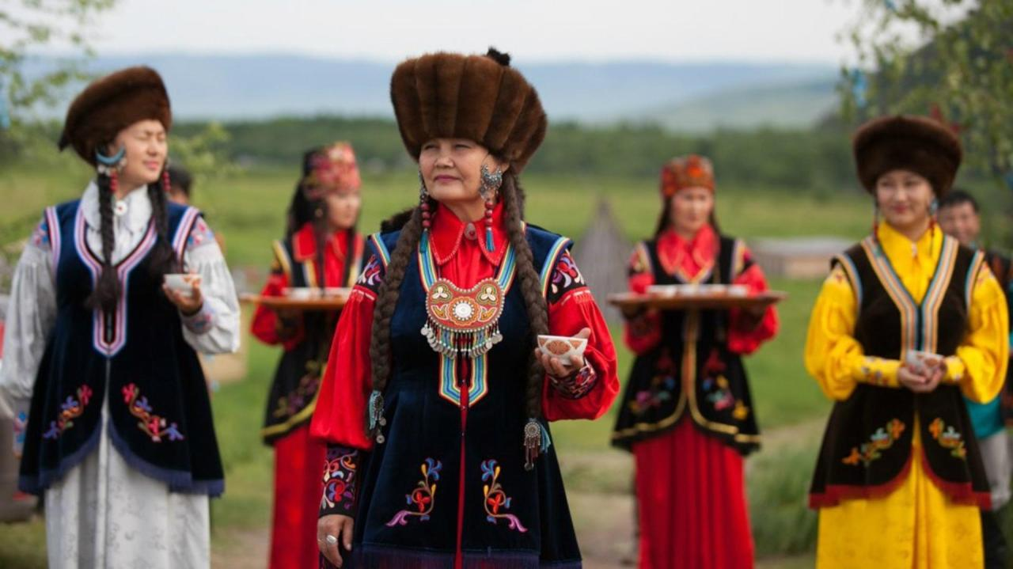
Шорцы, как один из малочисленных народов, проживающих на территории Республики Хакасия, имеют уникальную культуру, язык и традиции, которые формировались на протяжении веков.

Slide 3
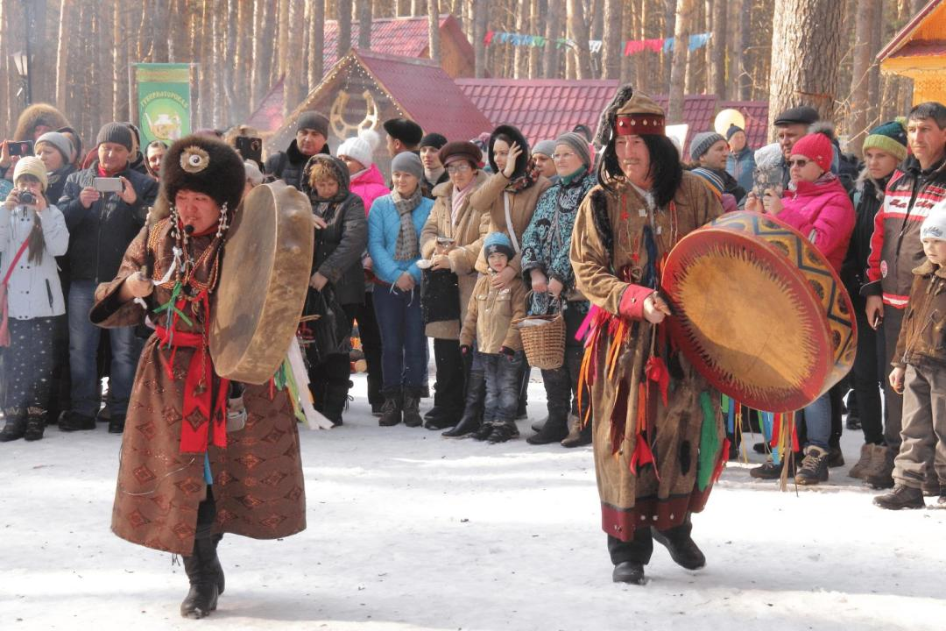
Шорцы активно участвуют в культурных мероприятиях, организуемых как местными властями, так и самими представителями народа, что свидетельствует о желании сохранить и развивать свою уникальную идентичность.

Slide 4
Основной целью этнического центра является информационно-аналитическое направление, а также повышение привлекательности центра для жителей Республики Хакасия через реализацию различных мероприятий.

Slide 5
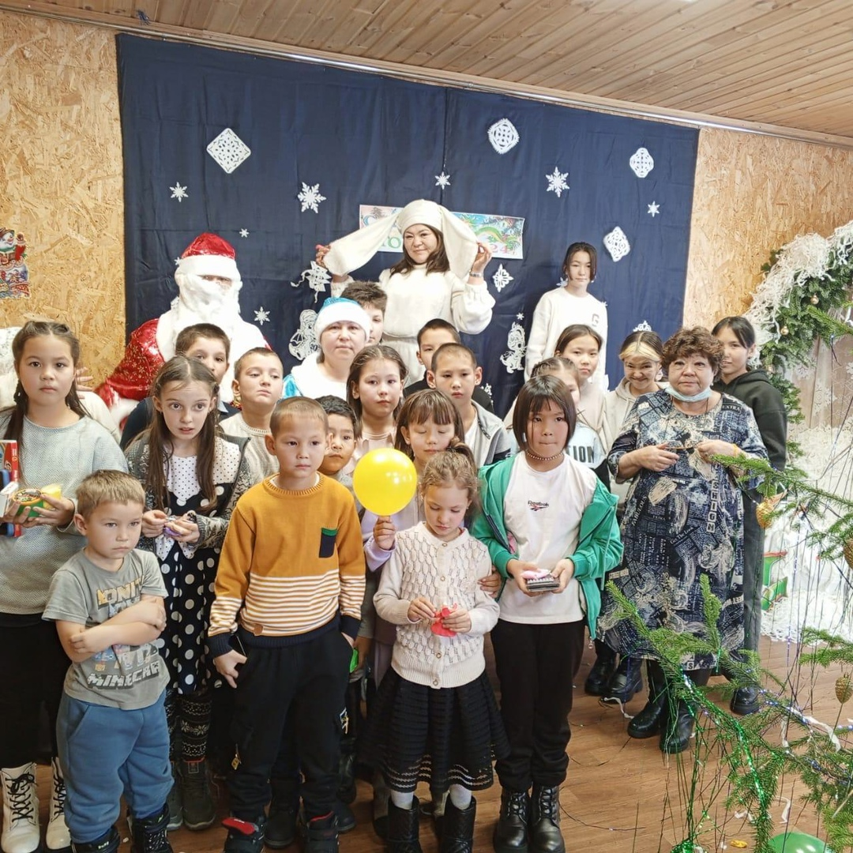
Новый год

Slide 6
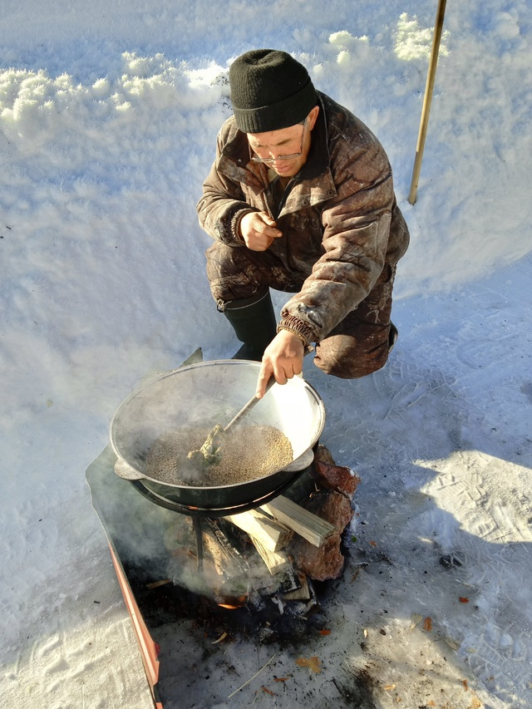
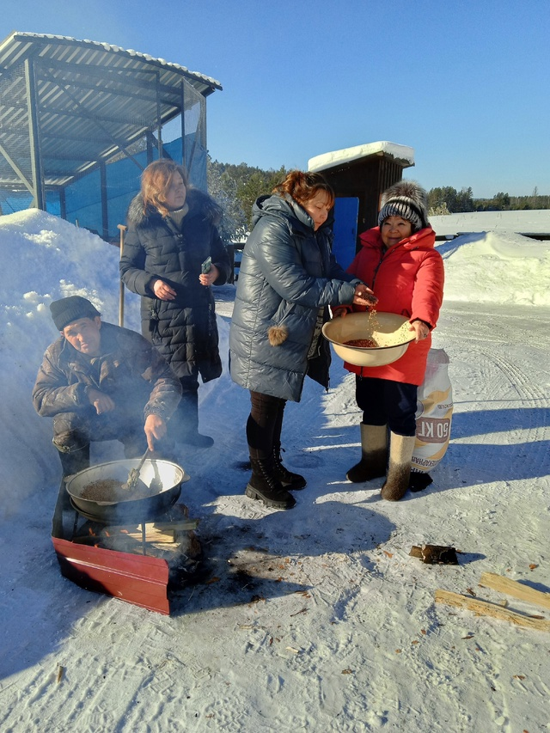
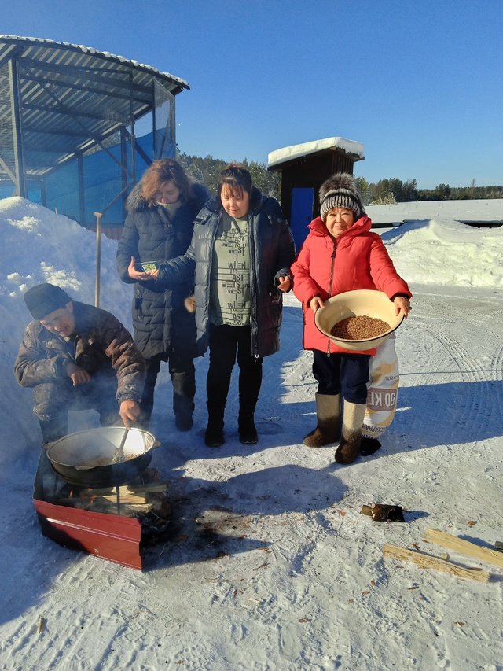
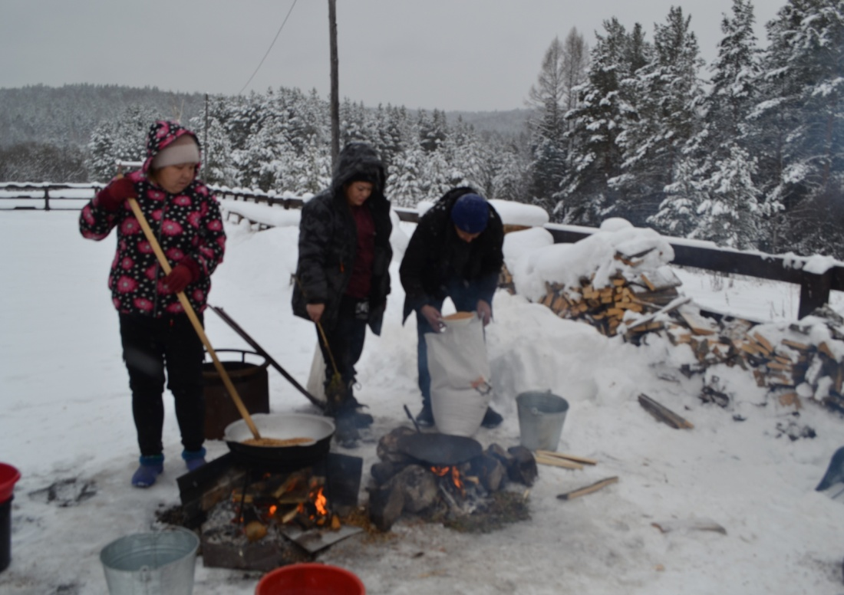
Изготовление талкана

Slide 7
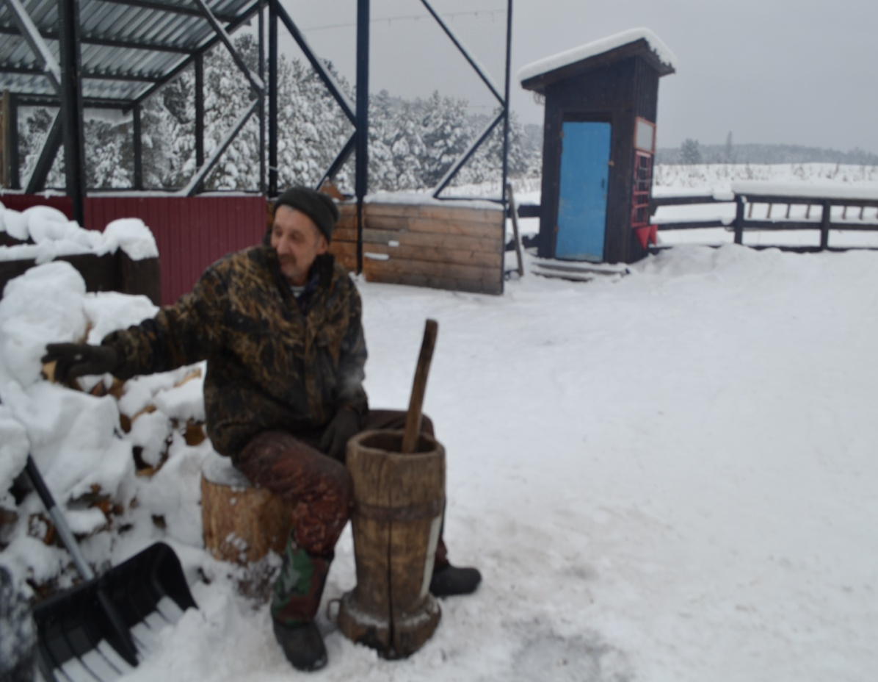
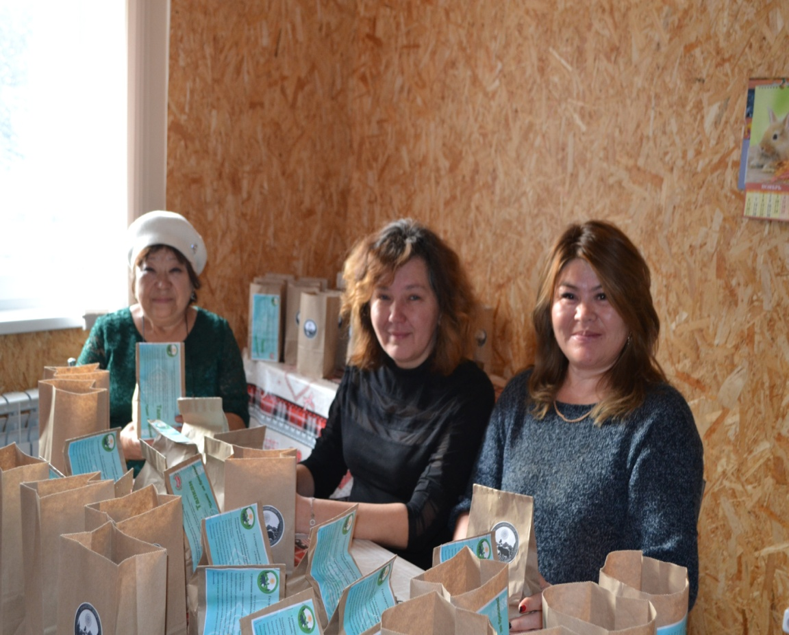
Изготовление талкана
участникам СВО

Slide 8
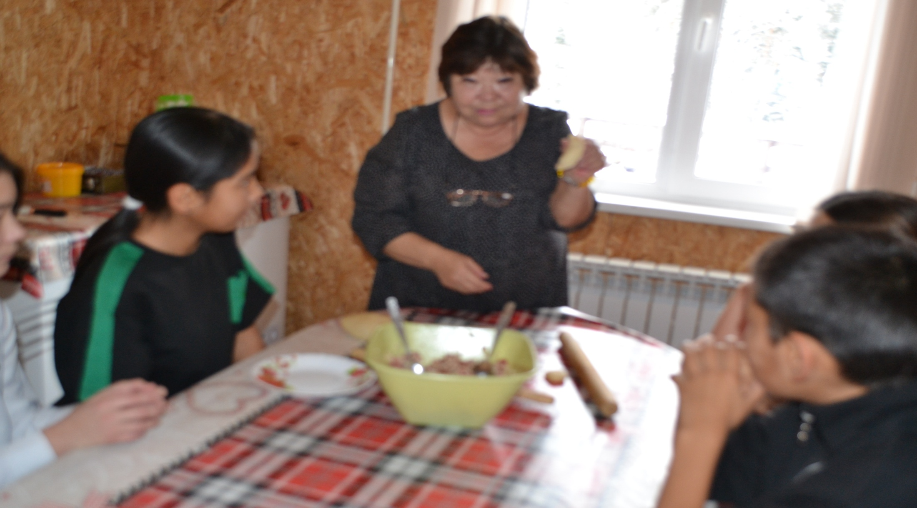
Мастер-класс
по приготовлению
шорских блюд

Slide 9
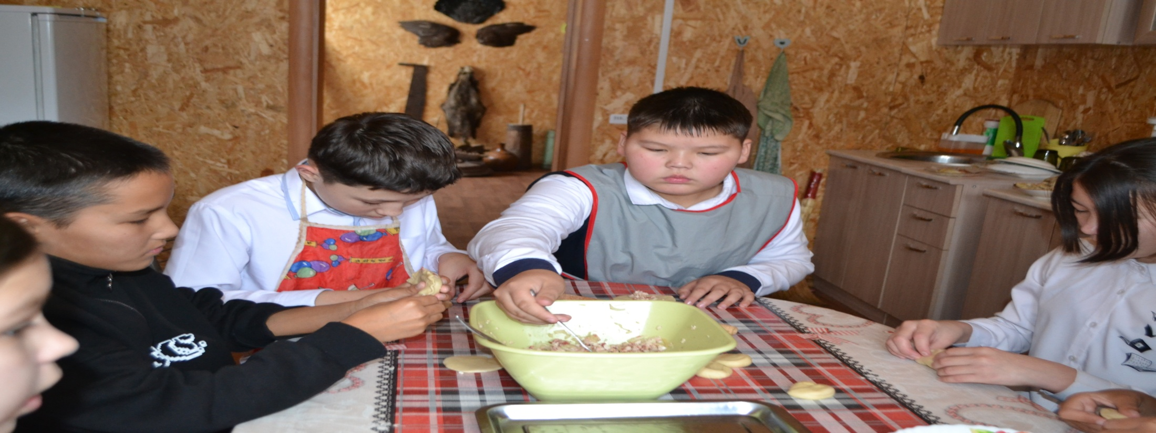
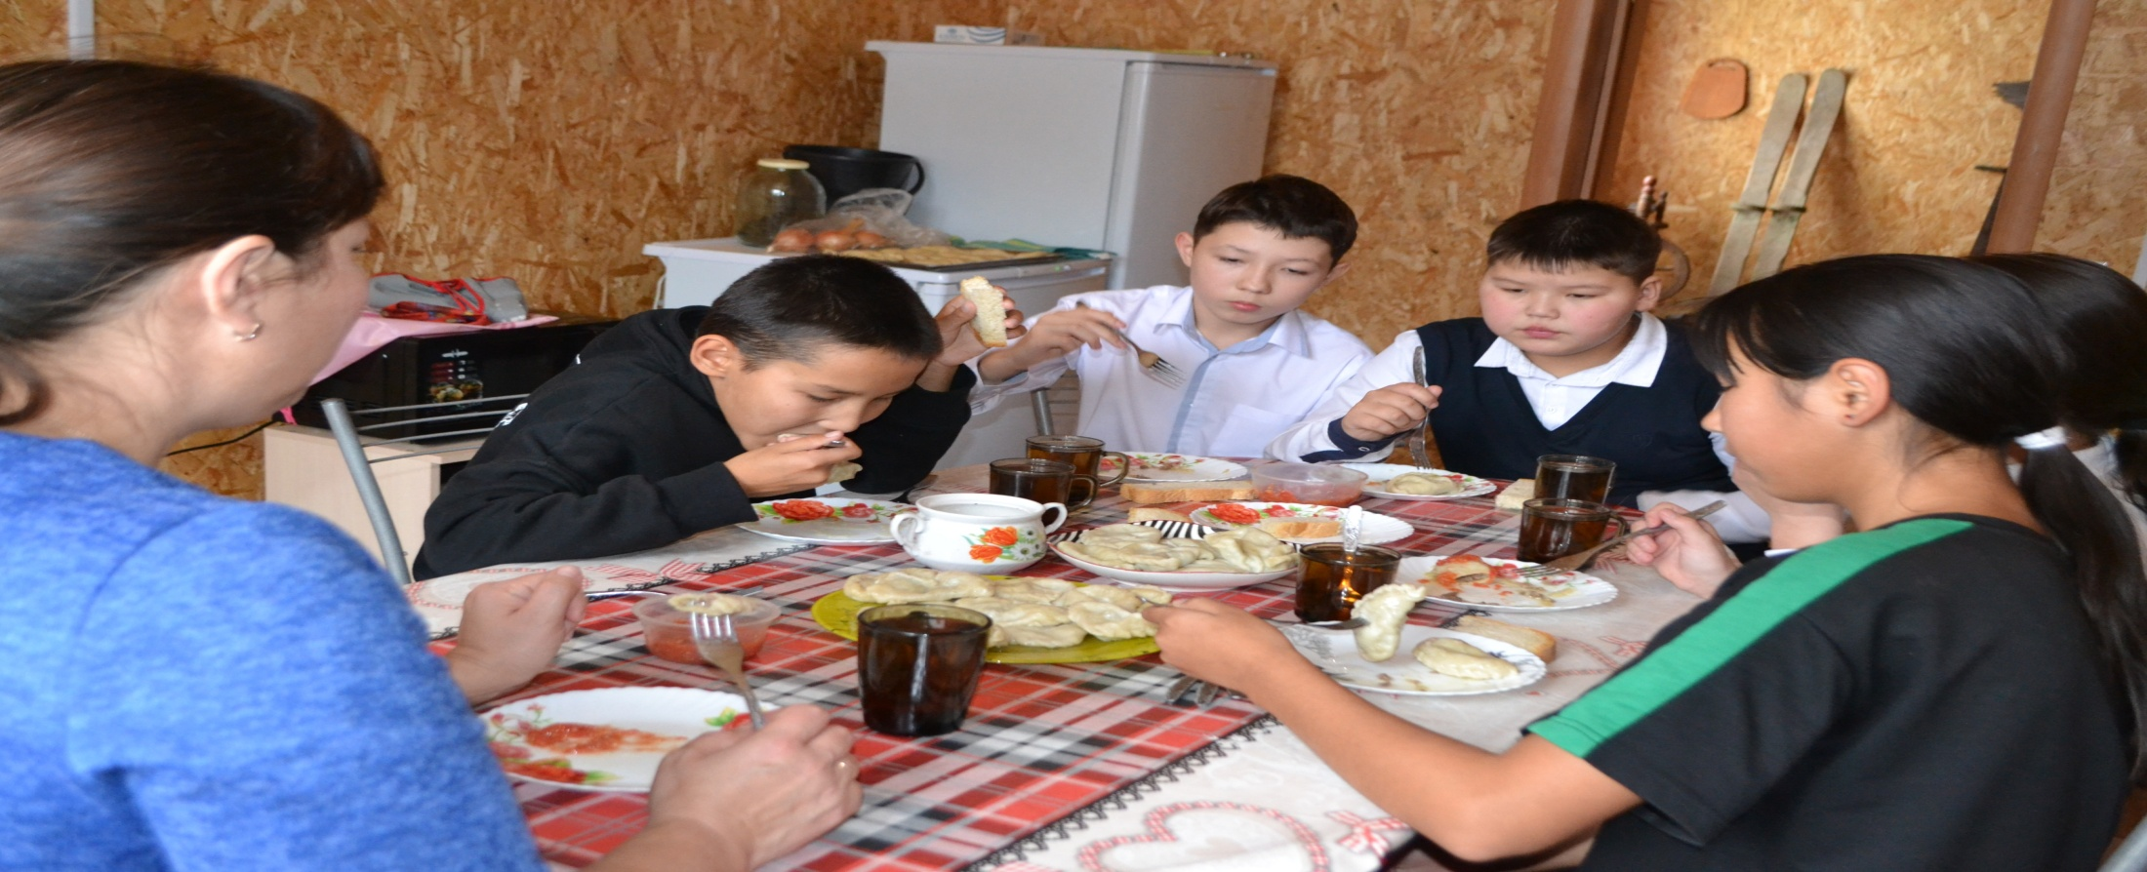

Slide 10
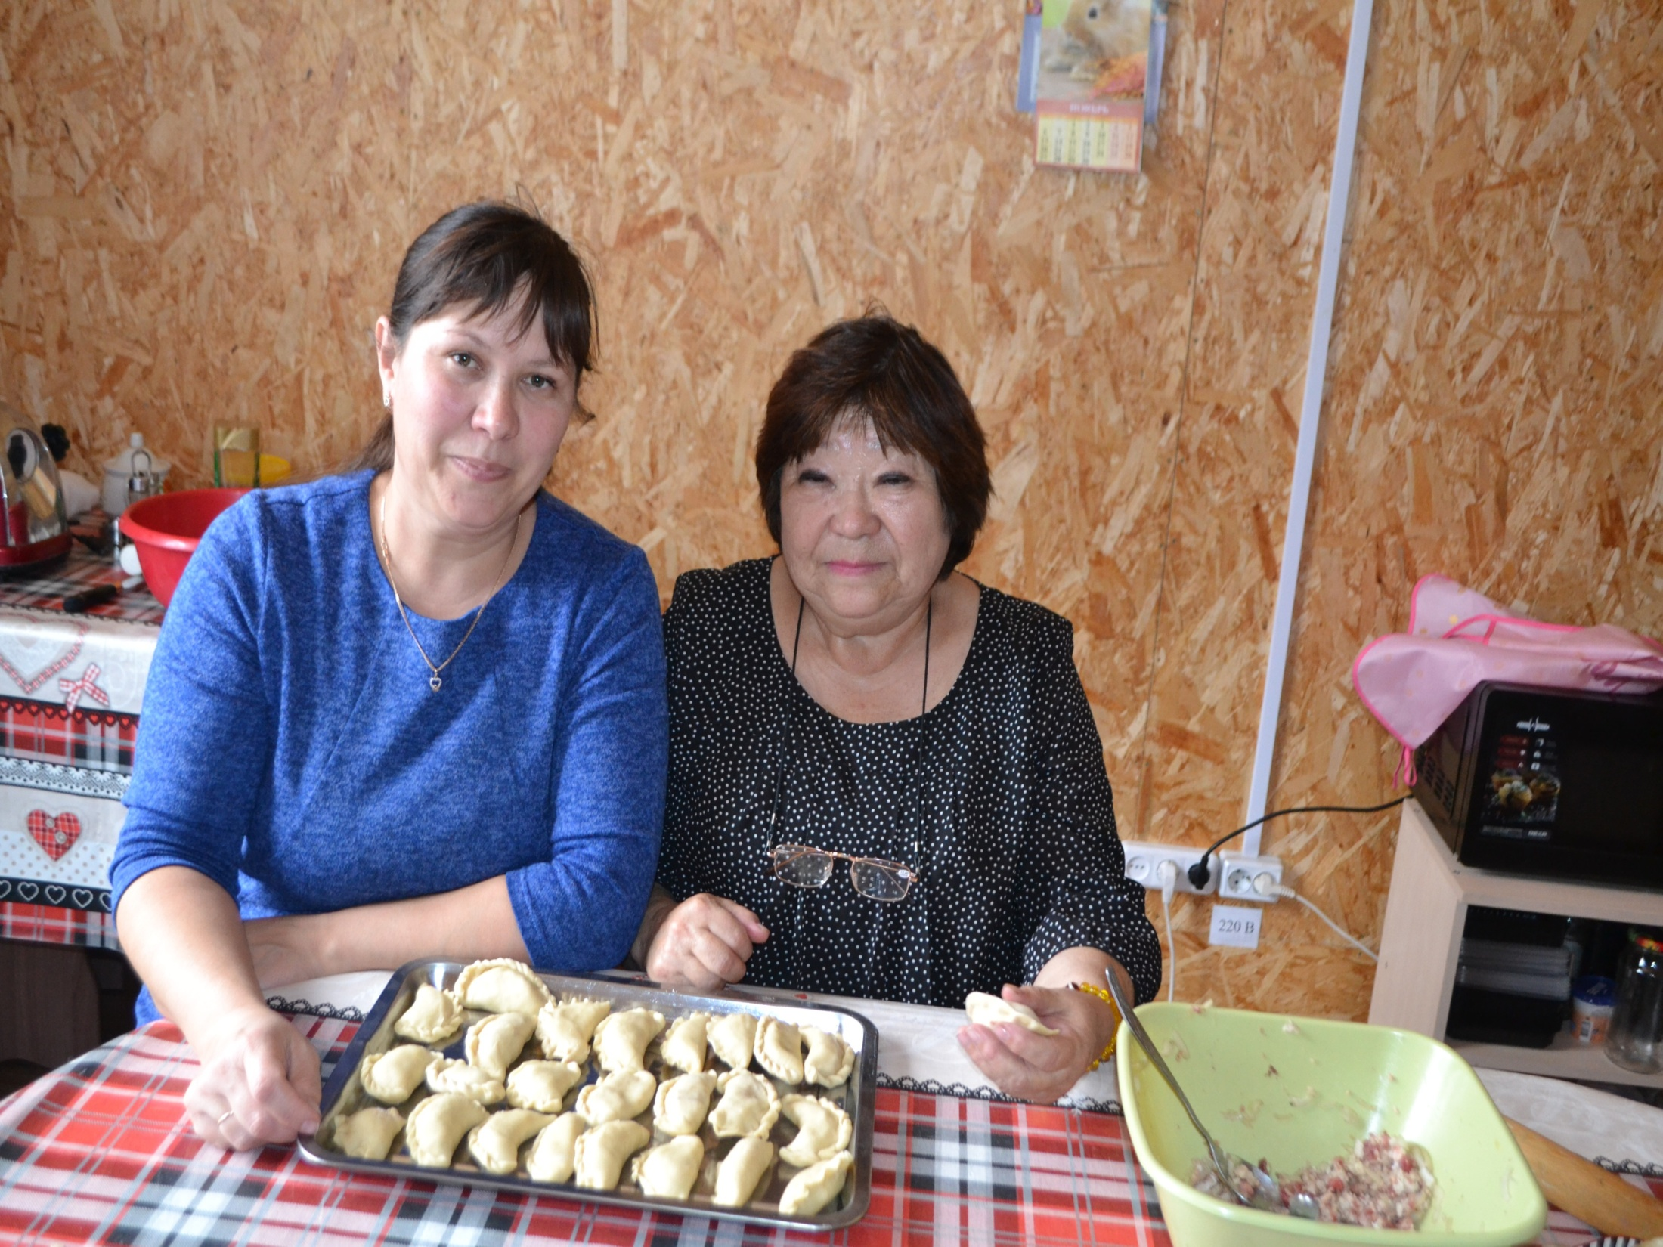

Slide 11
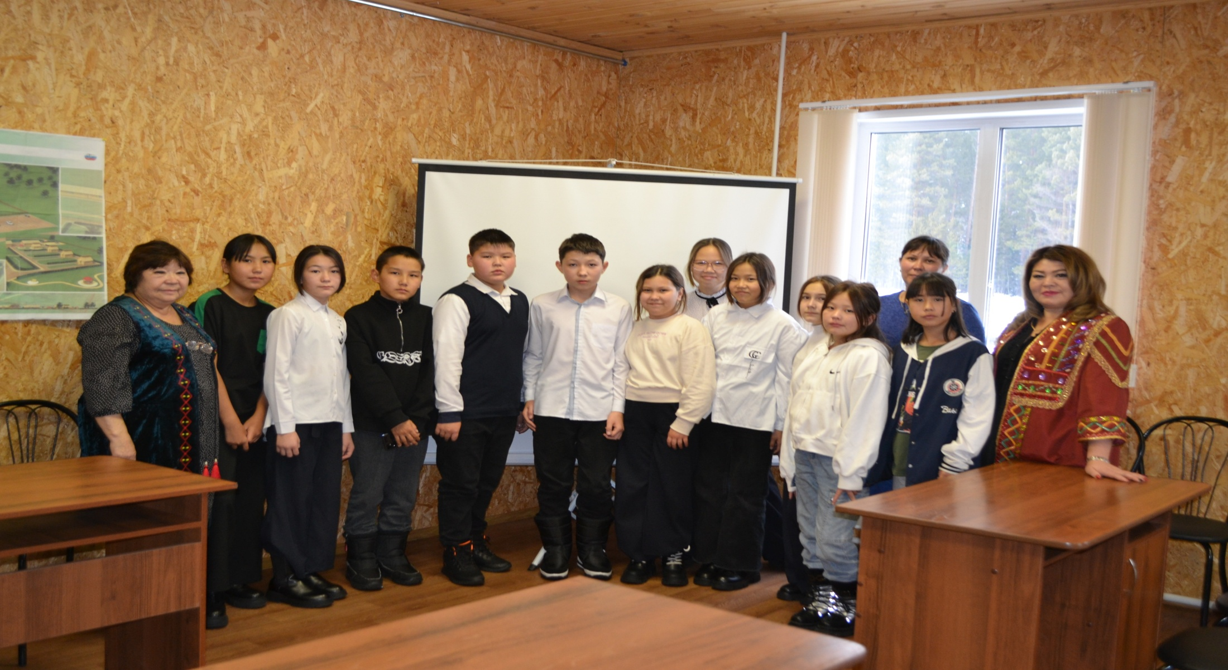
Мастер-класс
с учащимися

Slide 12
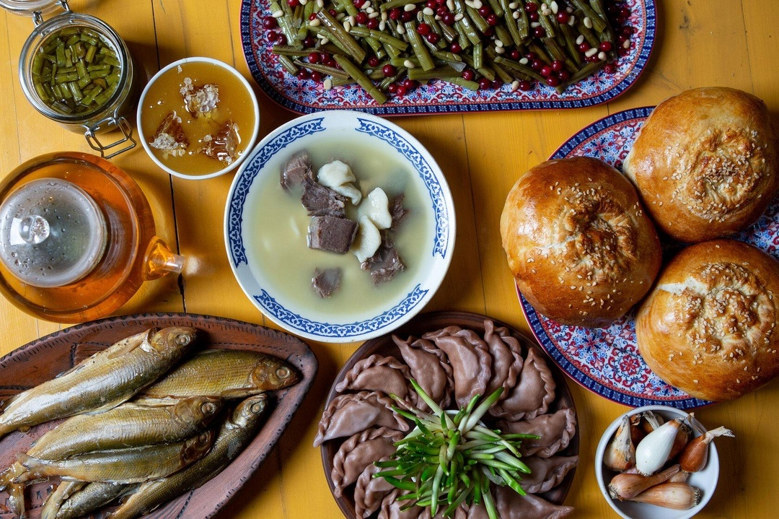
Шорские блюда

Slide 13
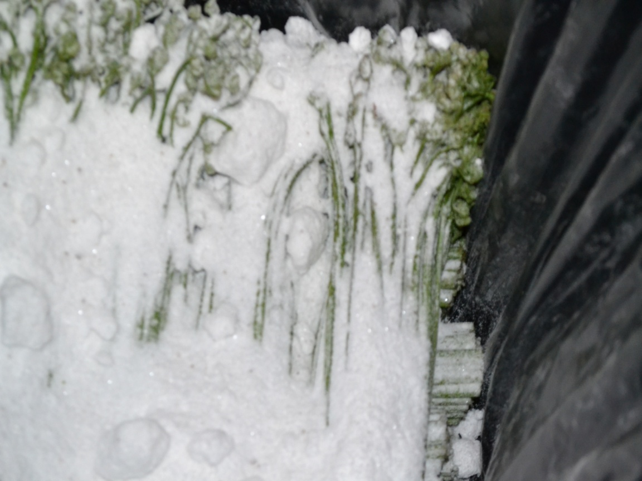
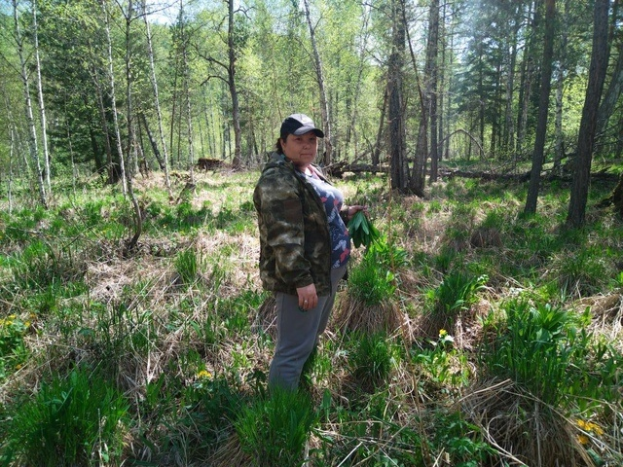
Заготовка папоротника
и калбы

Slide 14
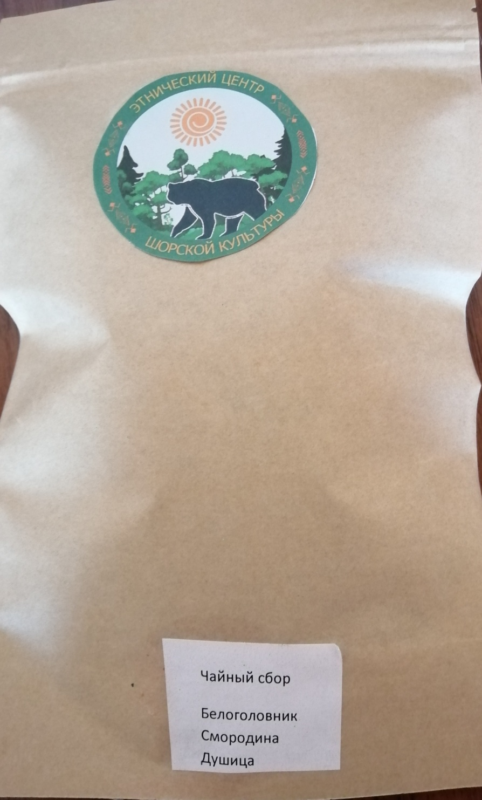
Чайный сбор

Slide 15
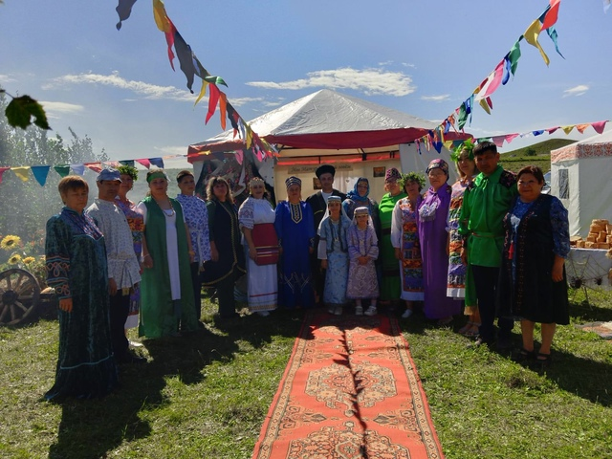
100 лет
Таштыпскому району

Slide 16
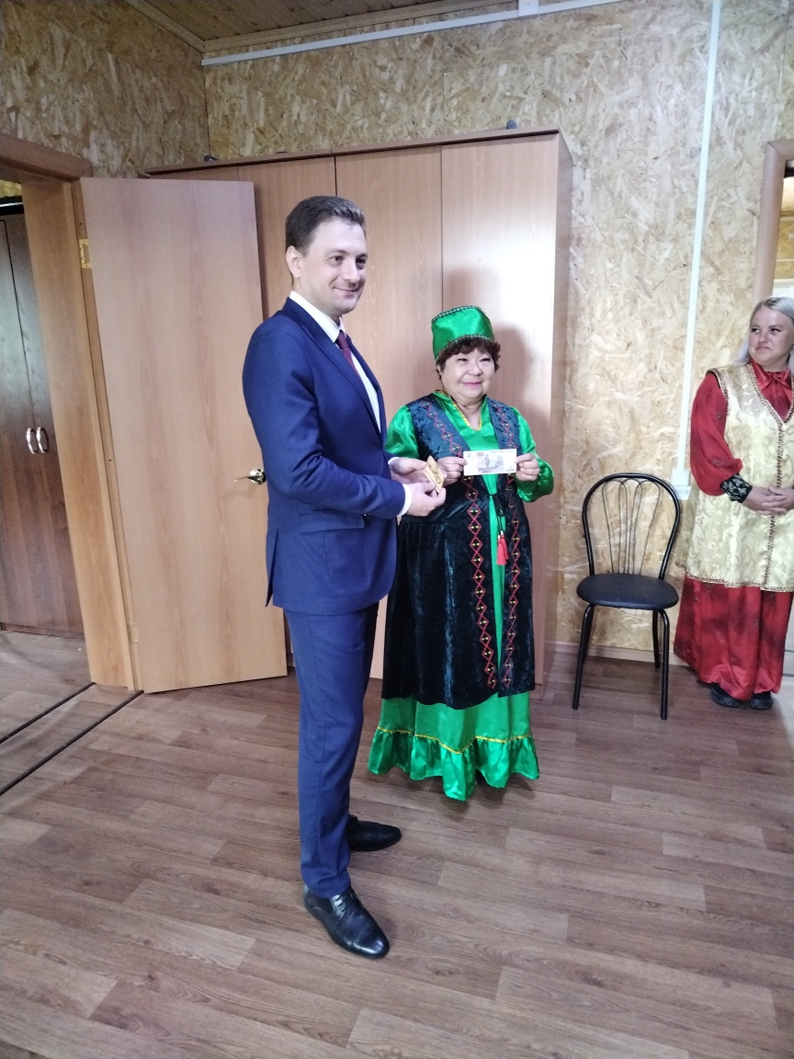
Встреча
гостей

Slide 17
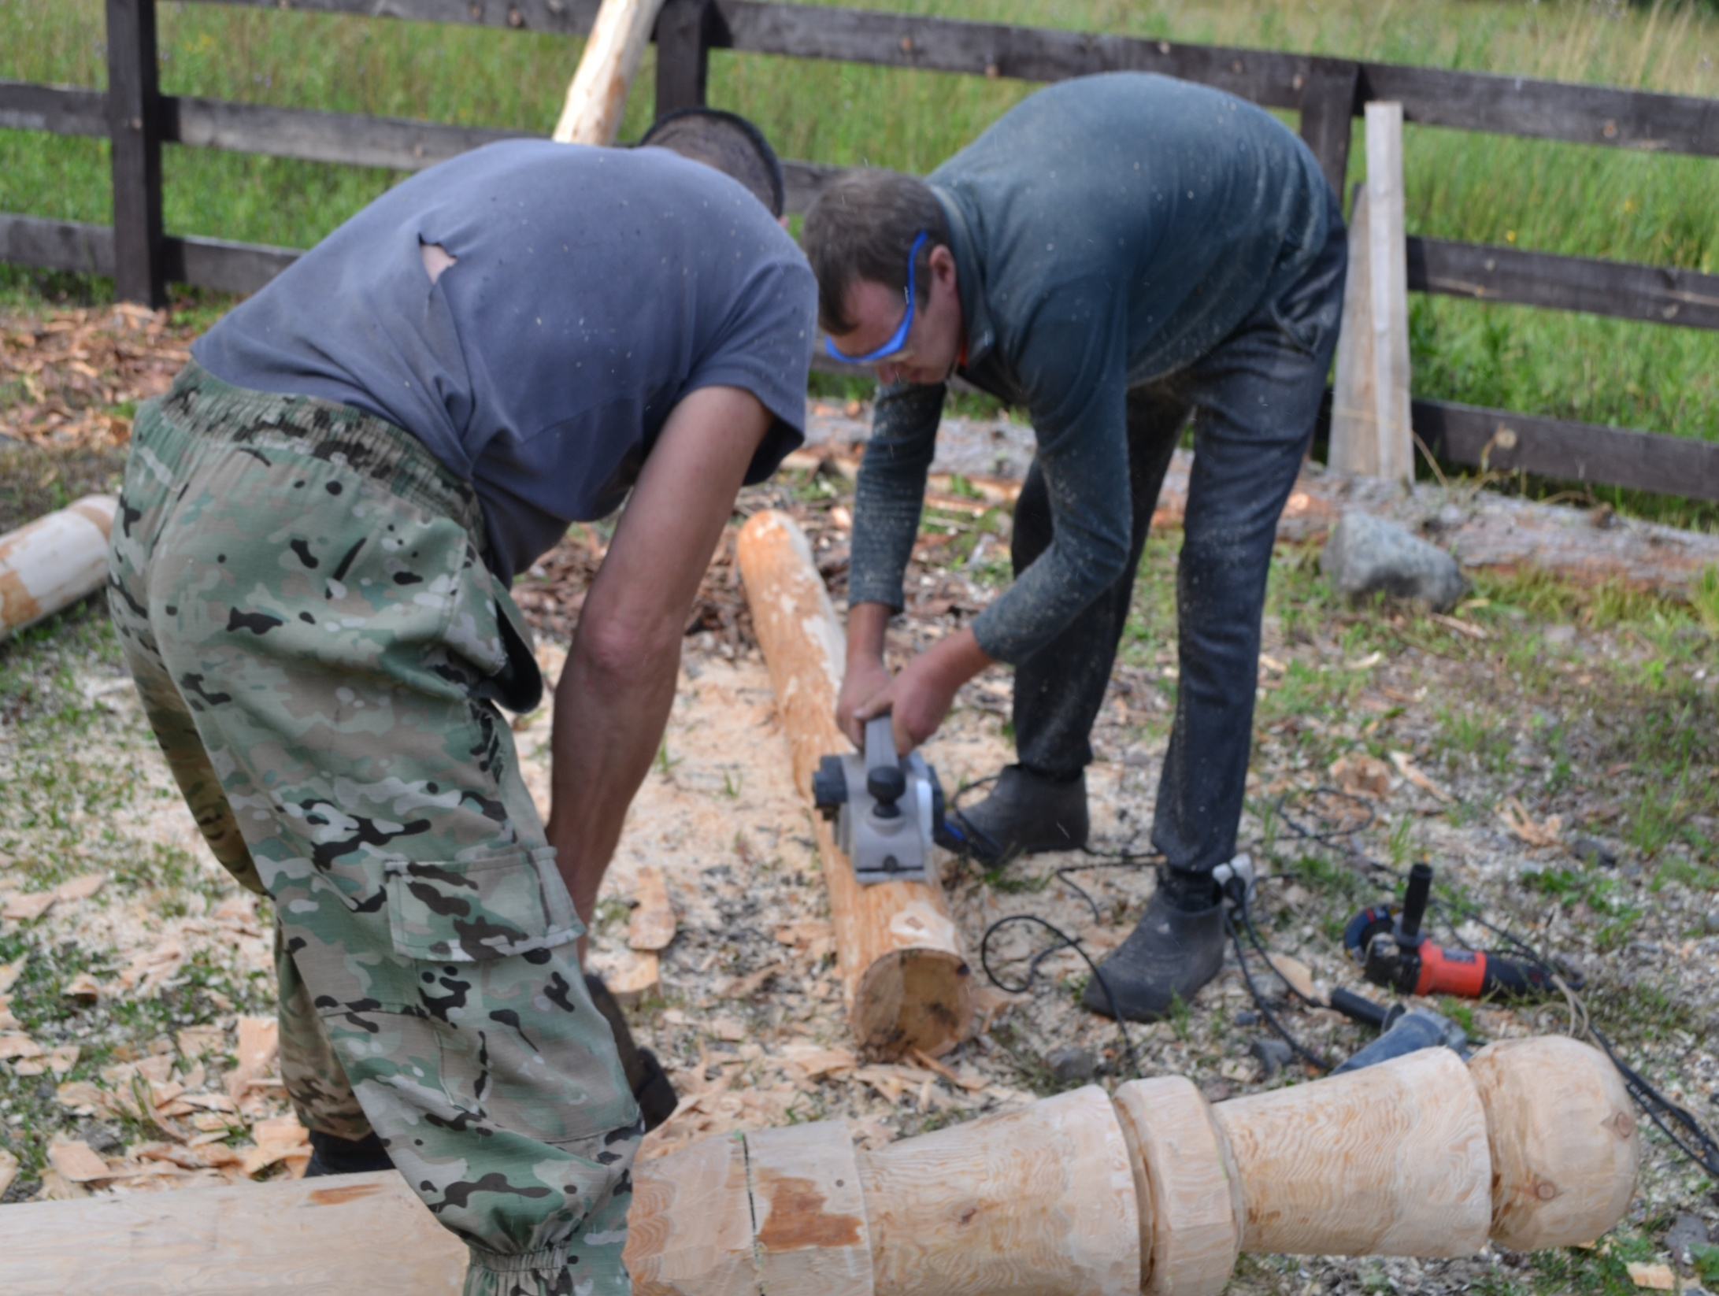

Slide 18
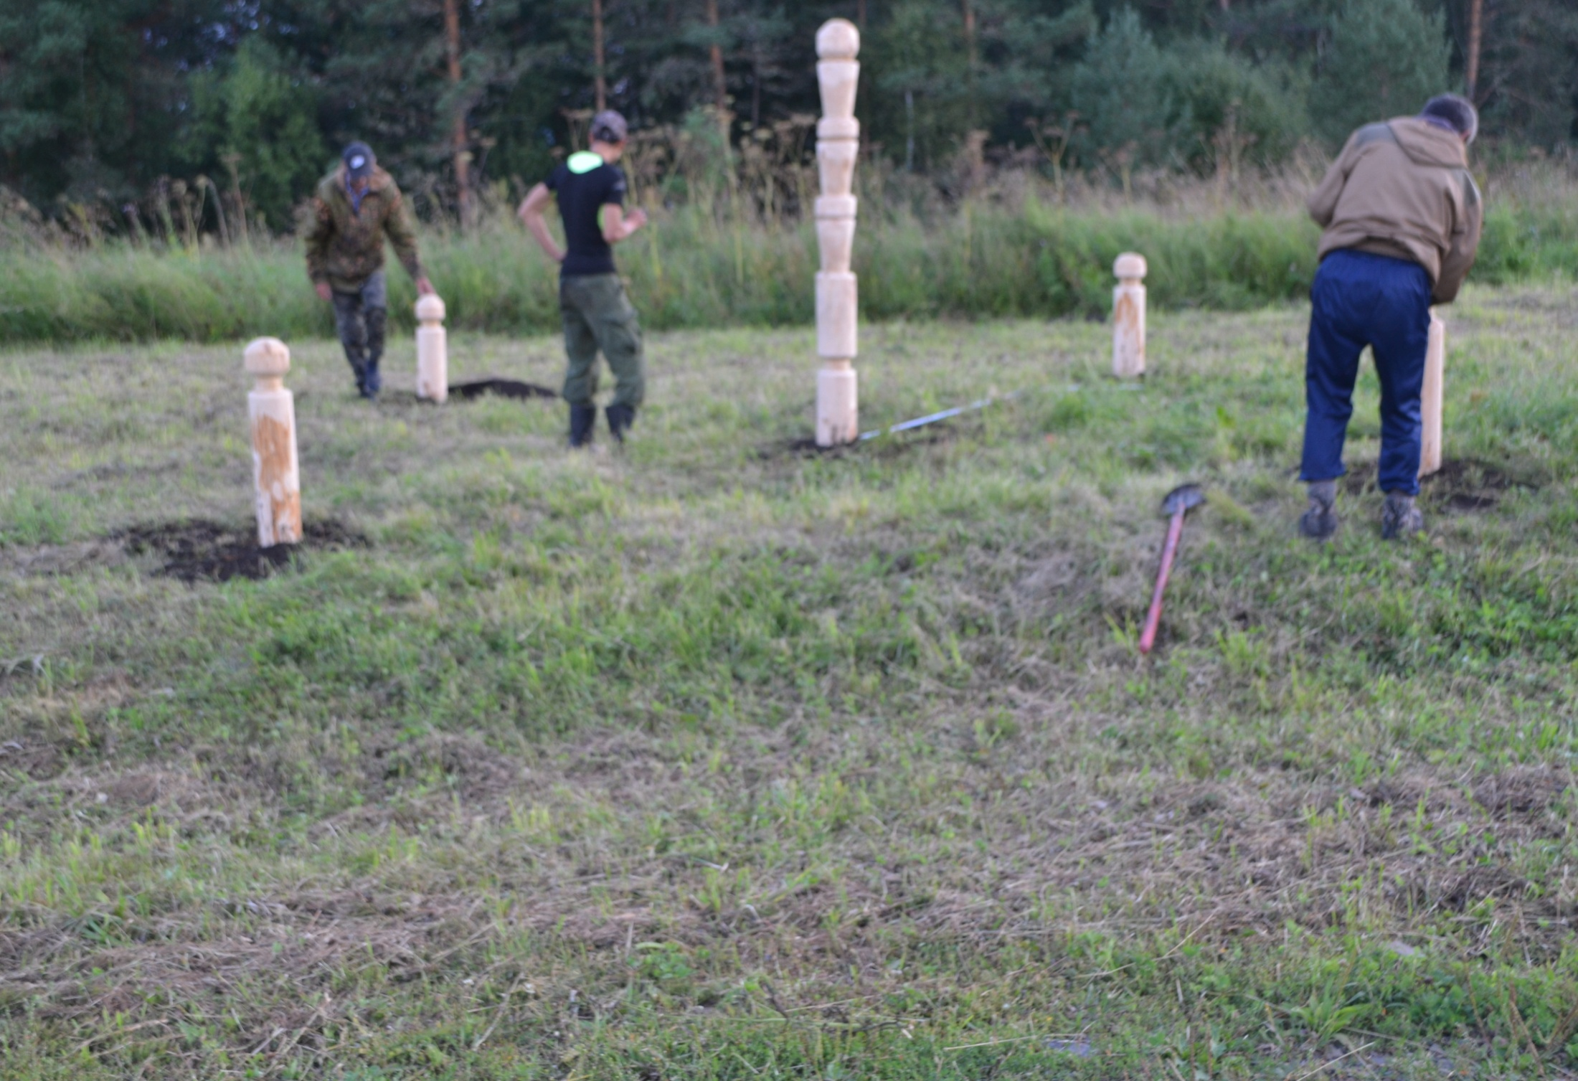

Slide 19
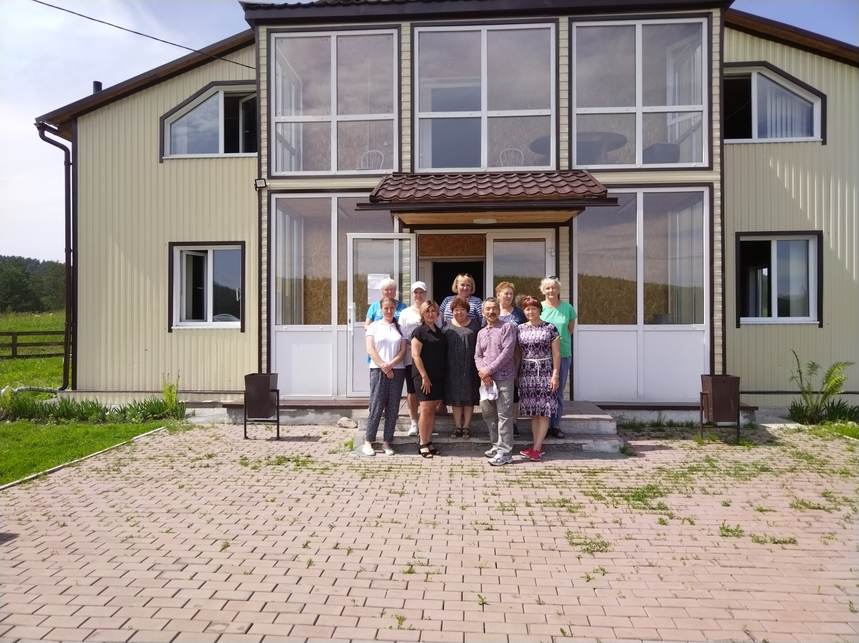
Встреча гостей

Slide 20
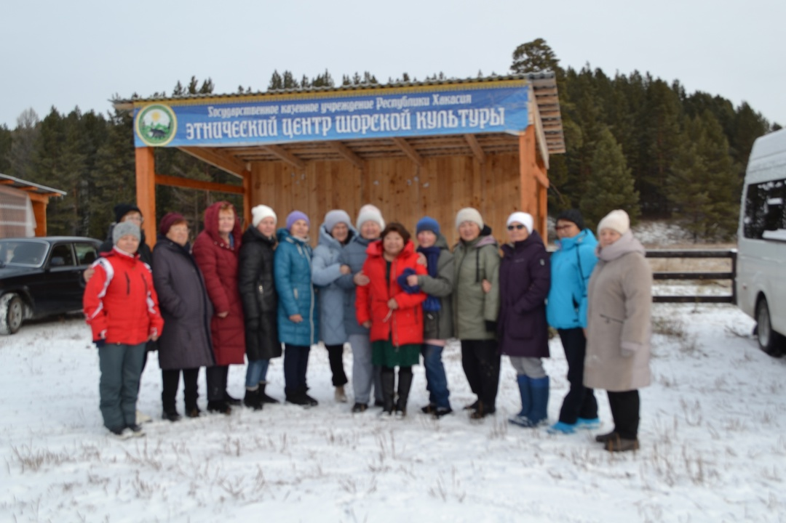
Гости с г.Абакан

Slide 21
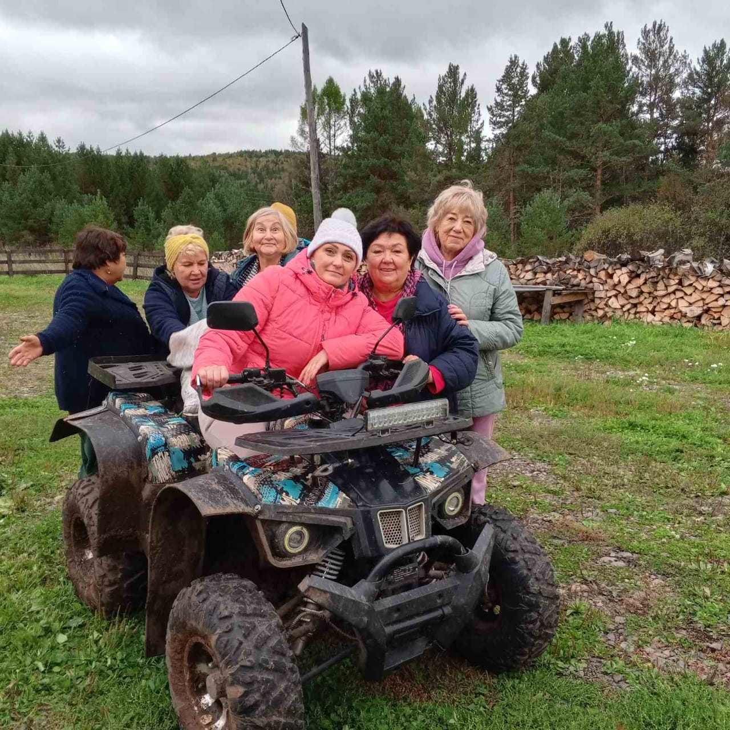
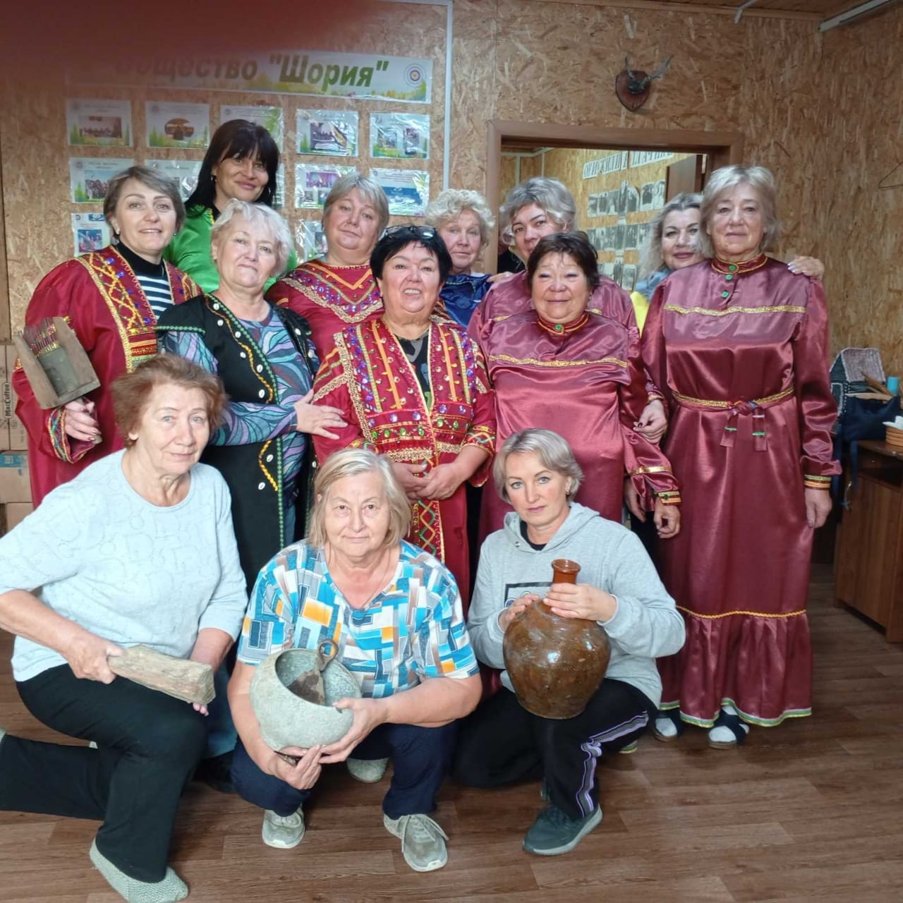
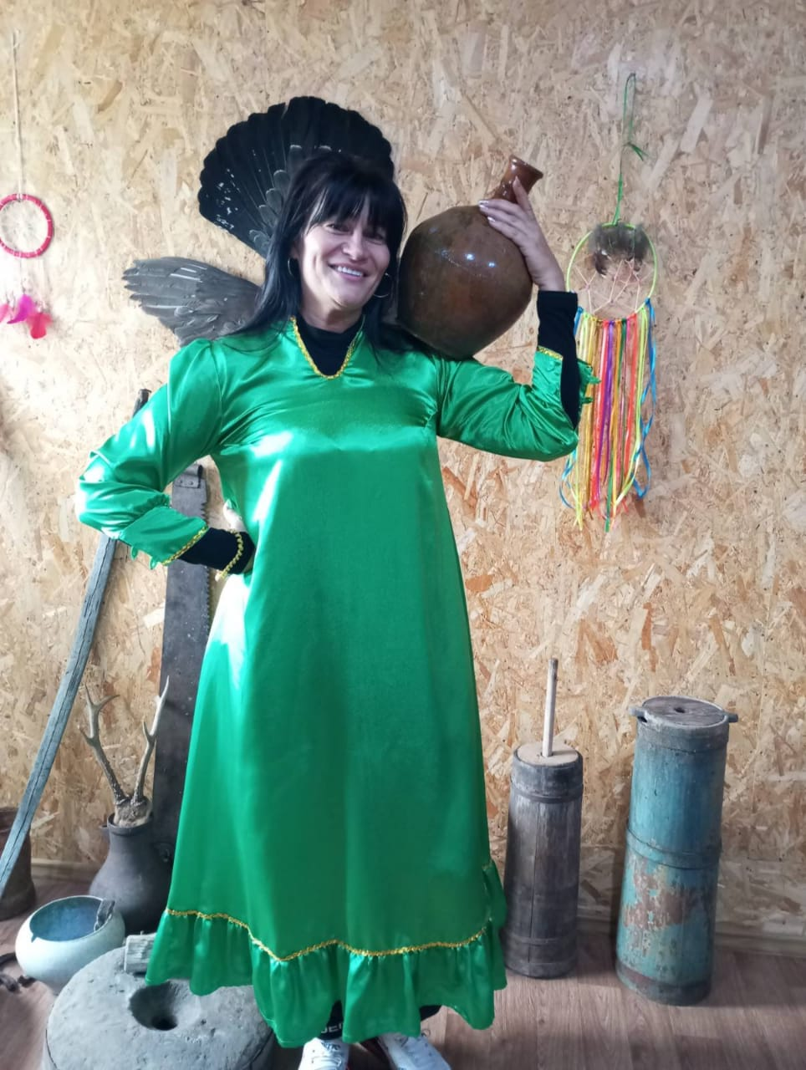
Наши гости

Slide 22
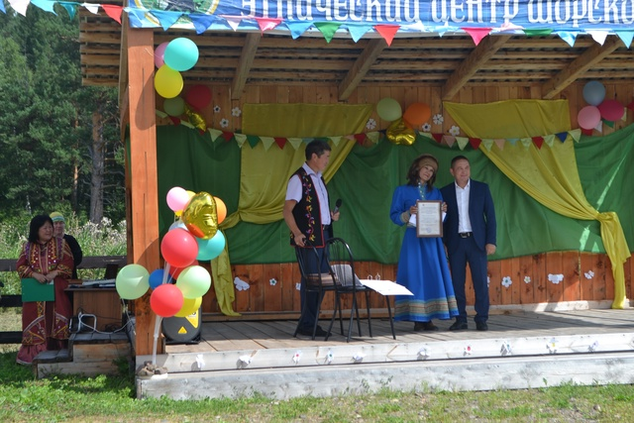
День коренных народов

Slide 23
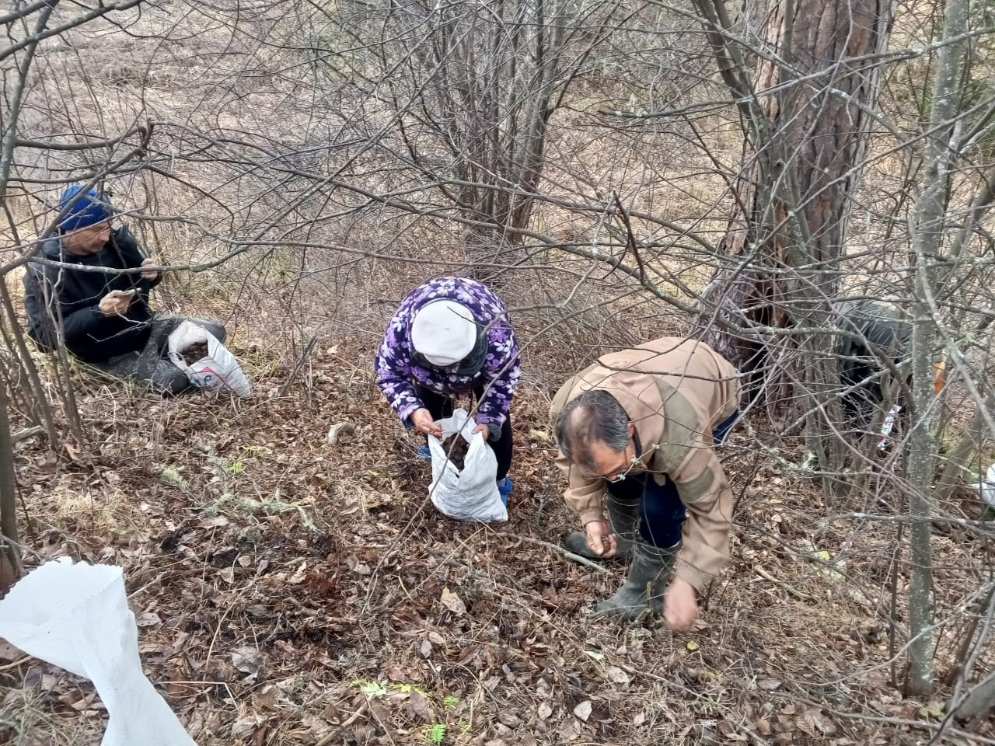
Сбор сосновых шишек

Slide 24
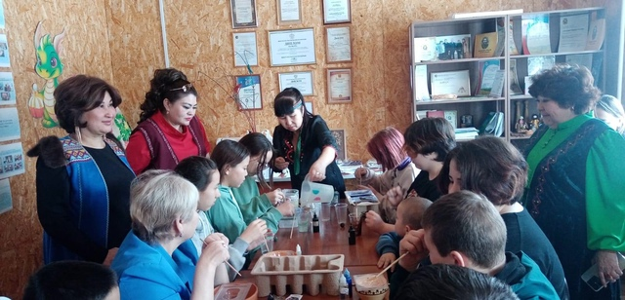
Мастер-класс

Slide 25
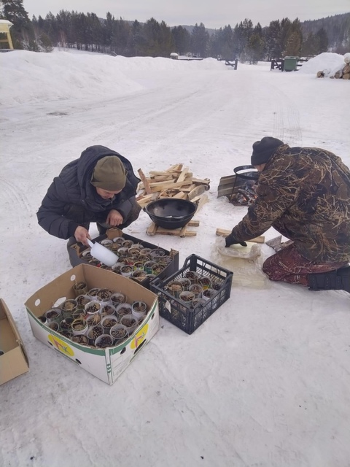
Свечи
на СВО

Slide 26
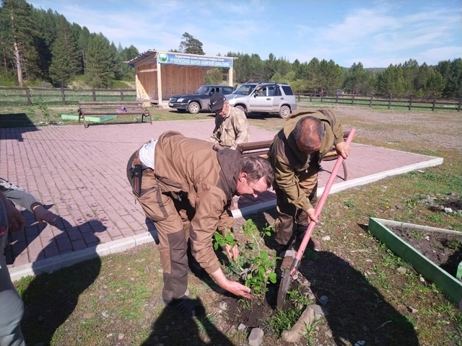
Субботник

Slide 27
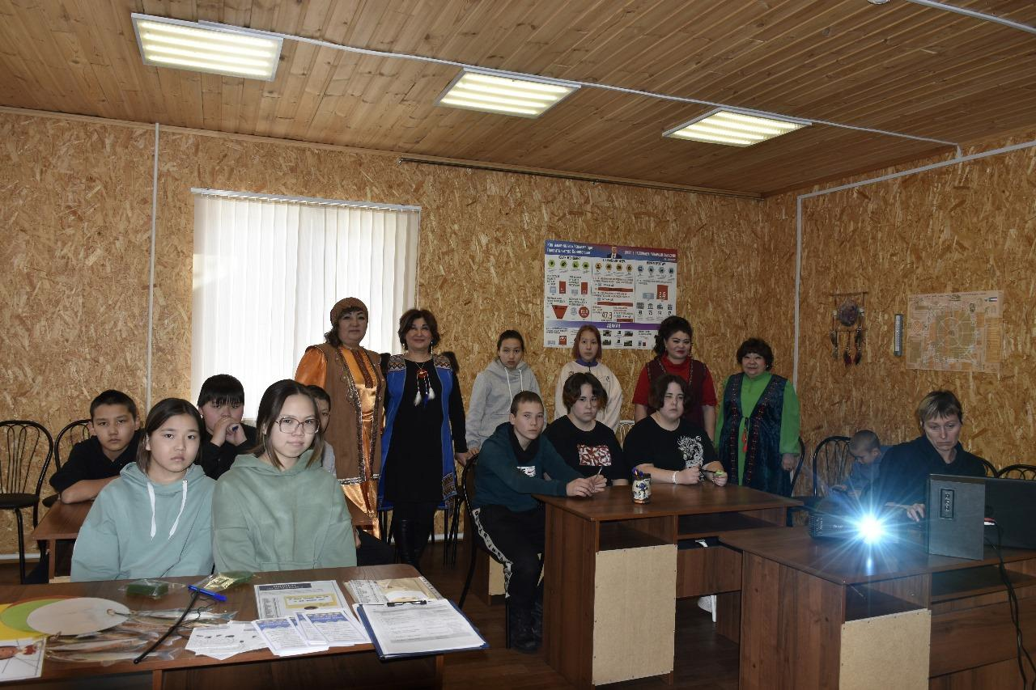
Мастер -класс

Slide 28
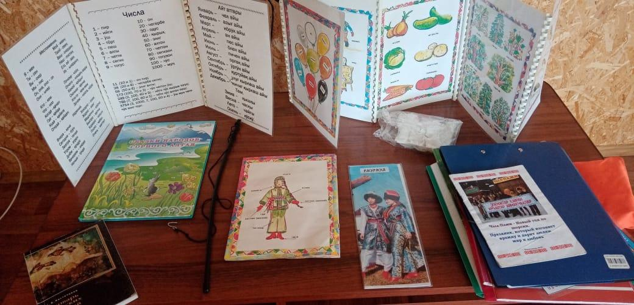
Азбука Шории

Slide 29
Спасибо
за
внимание!

